Slide 1
Урок 5
Цінність життя. безпека та небезпека. безпека особистості. Загроза для безпеки. Безпечний простір.

Slide 2
Цінність життя
Цінність життя людини — у неповторності її особистості, її талантів, її мрій і можливостей. Історія розкриває нам неймовірну різноманітність життя наших предків. Сучасність показує таке ж різноманіття життя кожної сучасної людини.
Право на життя неможливо відібрати. Це визначається Основним Законом України.
У статті 27 цього Закону написано: «Кожна людина має невід’ємне право на життя. Ніхто не може бути свавільно позбавлений життя. Обов’язок держави — захищати життя людини. Кожен має право захищати своє життя і здоров’я інших людей від протиправних посягань».

Slide 3
Безпека й небезпека. Безпека особистості.
Безпека — це відсутність загрози життю, здоров’ю людей, майну, тваринам, рослинам і довкіллю. Безпека забезпечується захистом і попередженням загроз.
Безпека особистості передбачає, що людина перебуває в такому просторі, у якому ніщо не загрожує її здоров’ю, життю та добробуту, не перешкоджає досягненню бажаних для цієї людини цілей. Державна безпека передбачає захищеність життєво важливих інтересів усього суспільства й держави. Саме така захищеність і попередження загроз забезпечують сталий розвиток, добробут і незалежність держави.
Небезпека — це такі природні, техногенні і соціально-політичні явища, які здатні за певних умов завдавати шкоди здоров’ю чи життю людини або системам, що забезпечують життєдіяльність. Науковці й науковиці розрізняють ті небезпеки, що виявлять себе через роки, і ті небезпеки, шкода від яких може виникнути просто зараз. Є небезпеки, які не залежать від людини, наприклад, землетруси, виверження вулканів, повені, сильні вітри, снігові лавини. Інші небезпеки залежать від поведінки і дій людей, скажімо, забруднення навколишнього середовища, транспортні аварії, війни тощо.

Slide 4
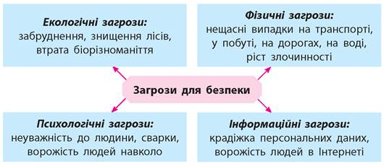
Особистість убезпечується захистом її прав, перш за все права на гідне життя і свободу. Важливо, щоб людина була захищена від загроз насильства, кримінальних злочинів, безробіття.

Slide 5
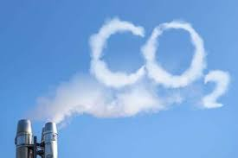
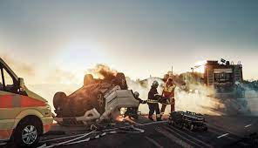
Загрози для безпеки. Безпечний простір.
Існують різні загрози для безпеки. Наприклад, знищення лісів призводить до
того, що річки міліють, змінюється клімат, стає дуже спекотно. Забруднення
повітря підвищує ризики появи захворювань дихальної системи. Такі загрози
називають екологічними загрозами.
Є фізичні загрози. Так, на дорогах України травмується й гине велика кількість людей. Часто це відбувається тому, що учасники дорожнього руху не дотримуються правил дорожнього руху.

Slide 6
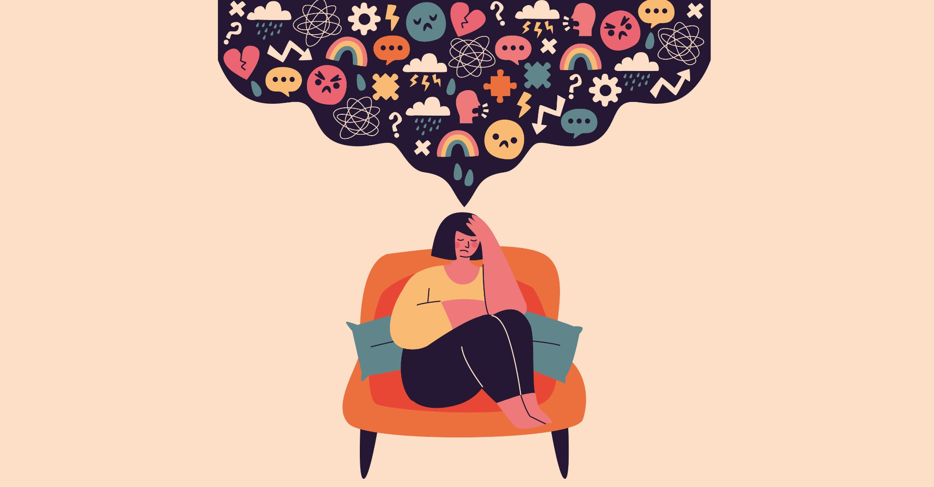

Інколи людина страждає не від фізичних, а від психологічних загроз.
Вона може опинитися в конфліктній ситуації, зіткнутися із приниженням
і образами.
Якщо люди користуються Інтернетом, то вони стикаються з інформаційними загрозами,
які пов’язані з отриманням неправдивої інформації,
крадіжкою персональних даних, недоброзичливими
коментарями на свою адресу.

Slide 8
Навколо нас існують різноманітні загрози. Про них треба знати та вміти їх попереджувати. Наприклад, ви можете стикатися із загрозами, коли спілкуєтеся в Інтернеті. Для того, щоб їх уникнути, не треба долучати «в друзі» незнайомців, не надсилати будь-кому приватну інформацію: домашню адресу, номер телефона, номер школи, де ви навчаєтеся.
Якщо не виконувати певних правил дружньої до навколишнього середовища поведінки, то небезпечним може стати будь-яке місце, навіть дитячий майданчик. Їзда на велосипеді по заповненій машинами дорозі призведе до проблем і у вас, і у водіїв. Обгортки від морозива або шоколадки, які ви викинули не в смітник, будуть робити ваше оточення брудним і непривітним. Ваше образливе ставлення до однокласників чи однокласниць призведе до того, що ви залишитеся без товариства й без підтримки, коли вона буде вам потрібна.
Інколи люди самі руйнують свій безпечний простір: сваряться, палять або вживають наркотики, самі псують своє здоров’я, ризикують ним, не дотримуючись правил безпеки. Треба навчатися створювати і зберігати свій безпечний простір. Для цього ви маєте доброзичливо спілкуватися, надавати допомогу іншим, підтримувати один одного й відчувати себе щасливими від цього.

